Slide 1
Dongstagram
전우성 주현종 김건승

Slide 2






Dongstagram
전우성
주현종
김건승
팀장
1. 스토리보드
2. 유스케이스
다이어그램
3. DB 설계
팀원
1.프로토 타이핑
팀원
1.요구분석서
2. ppt제작

Slide 3

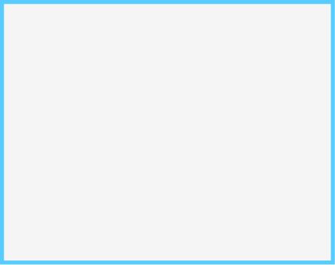


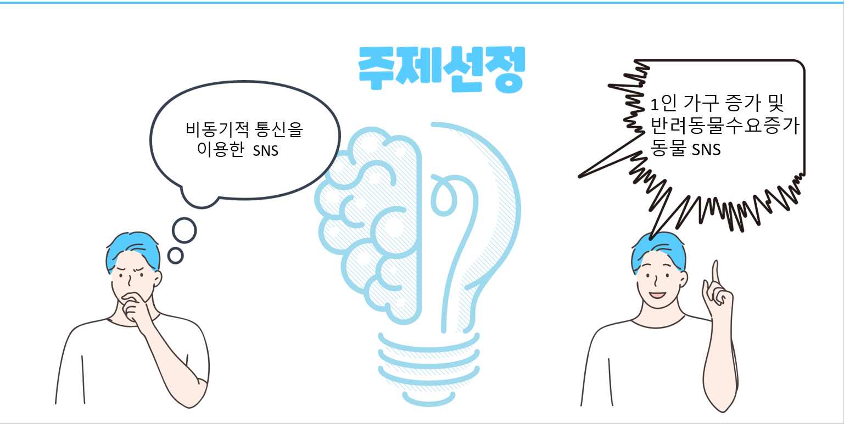


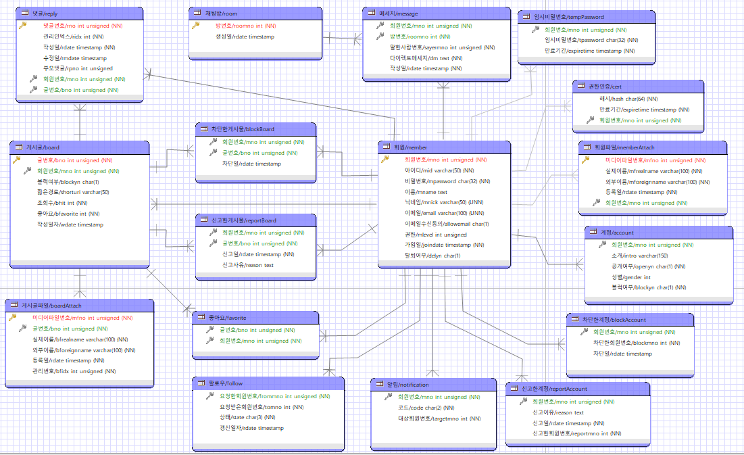
UI설계, DB설계, 프로그램설계
4.UI 설계
5.DB설계
6.프로그램 설계
주제 선정과 배경설명
진행상황 및 향후계획
1.주제 선정
7.진행 상황
2.배경설명
8.향후계획
3.일정표
9.Q&A

Slide 4




Slide 5





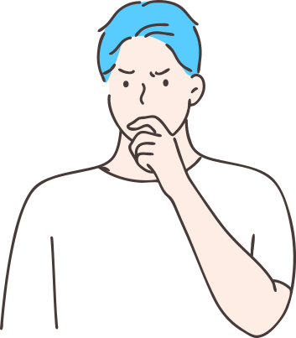
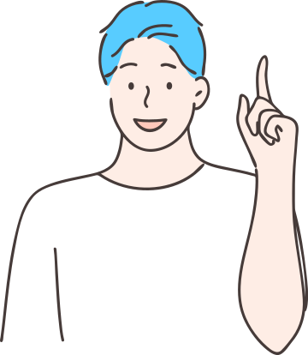
01
주제 선정
특정 분야의
심화적인 SNS
비동기적 통신을
이용한 SNS

Slide 6



01
주제 선정
동물유치원 기능이 있는 소셜 네트워크 서비스

Slide 7



Dongill + instagram
=Dongstagram

Slide 8
02
개발 환경
언어 및 기술
HTML, jQuery, JAVA, CSS, JavaScript, MySQL
개발도구
Eclipse, Visual Studio Code, ERMaster, StarUML, Fork(GitGUI)
개발 환경
Tomcat 9.0, MySQL 8.0, JDK 13.0.2, GitHub

Slide 9
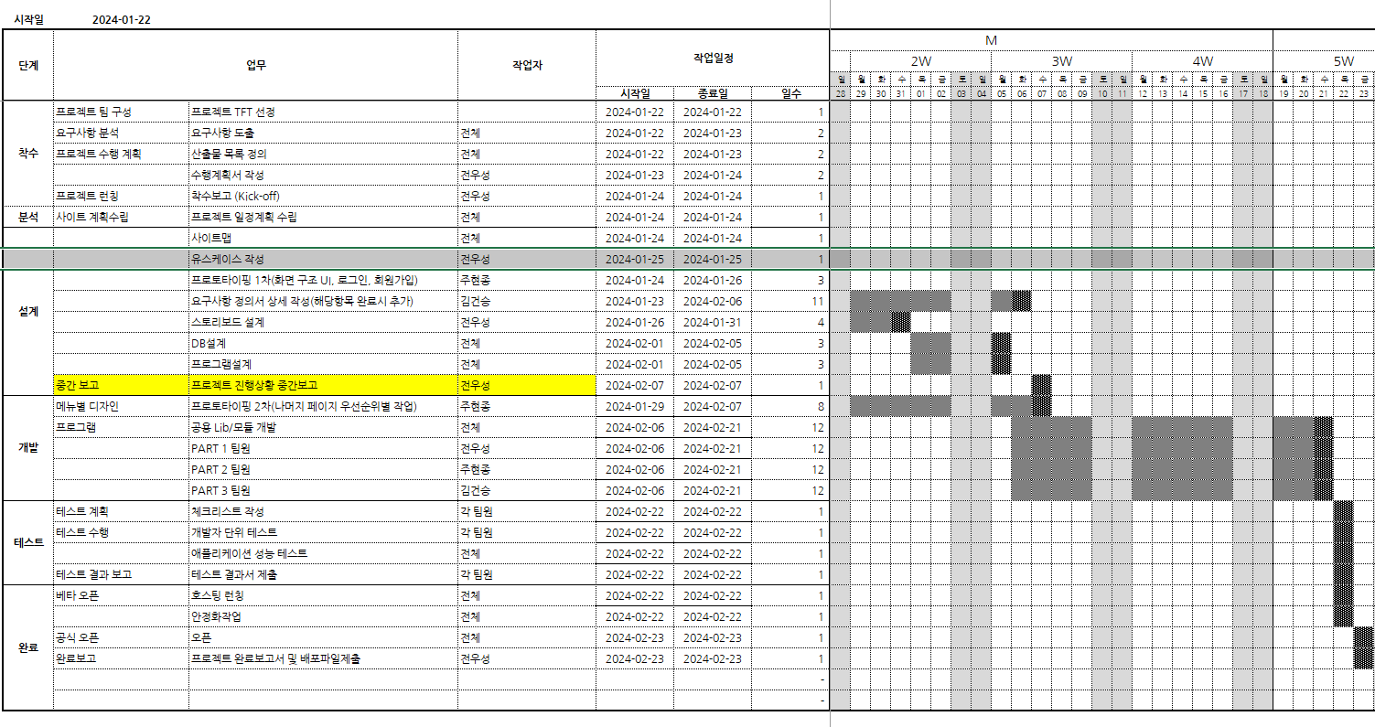
03
일정표

Slide 10




Slide 11


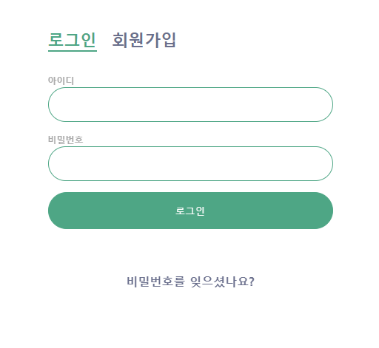
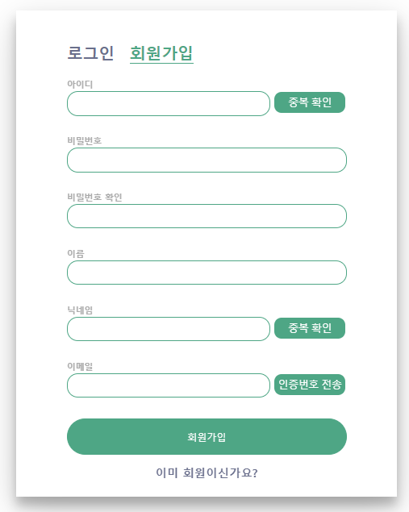
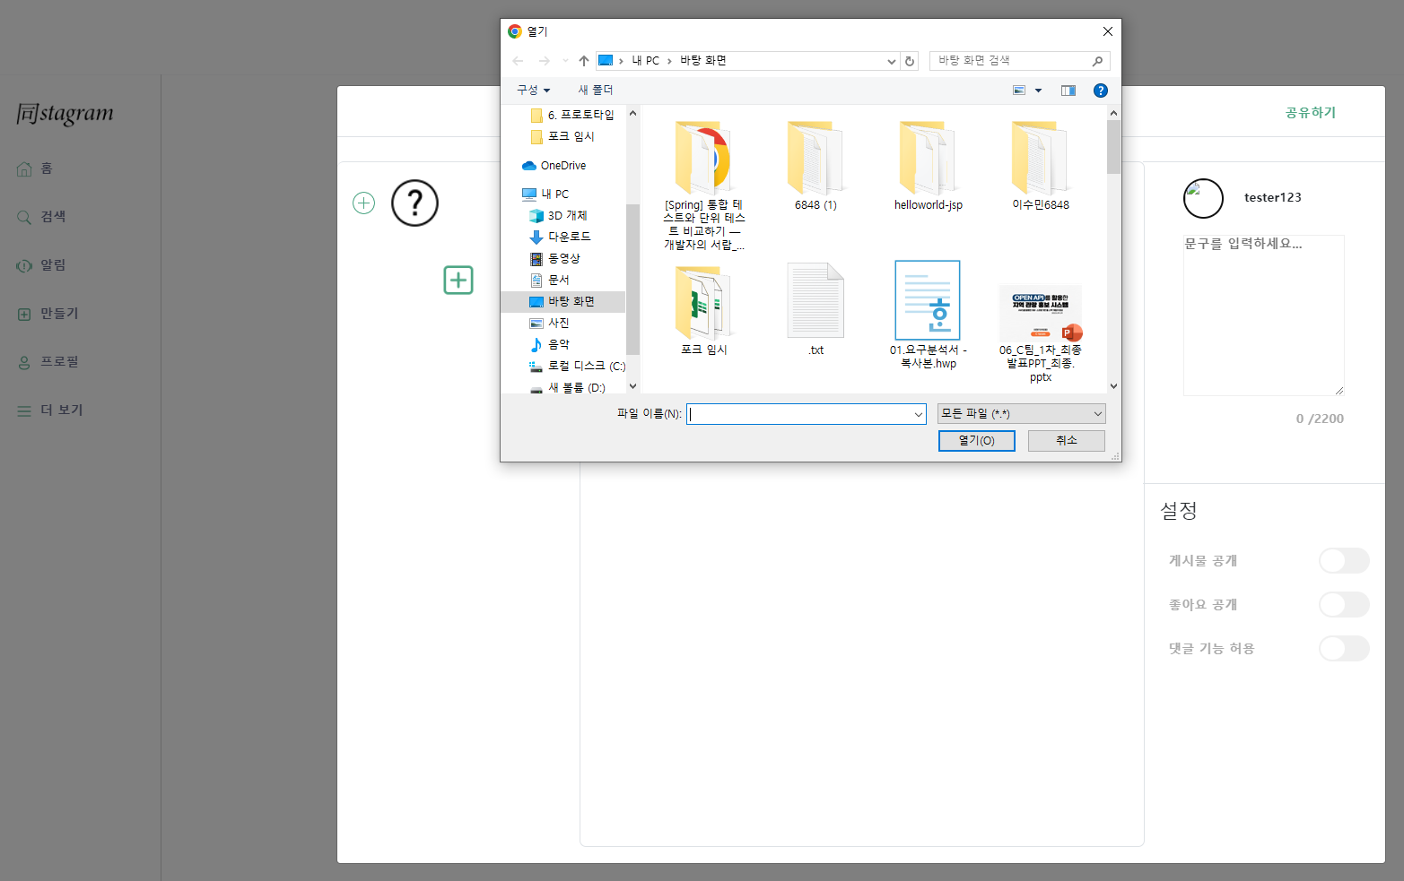
04
Ul 설계
로그인 페이지
회원가입 페이지
만들기 페이지

Slide 12
04
Ul 설계
홈화면 페이지
상세보기 페이지
검색/탐색 페이지

Slide 13

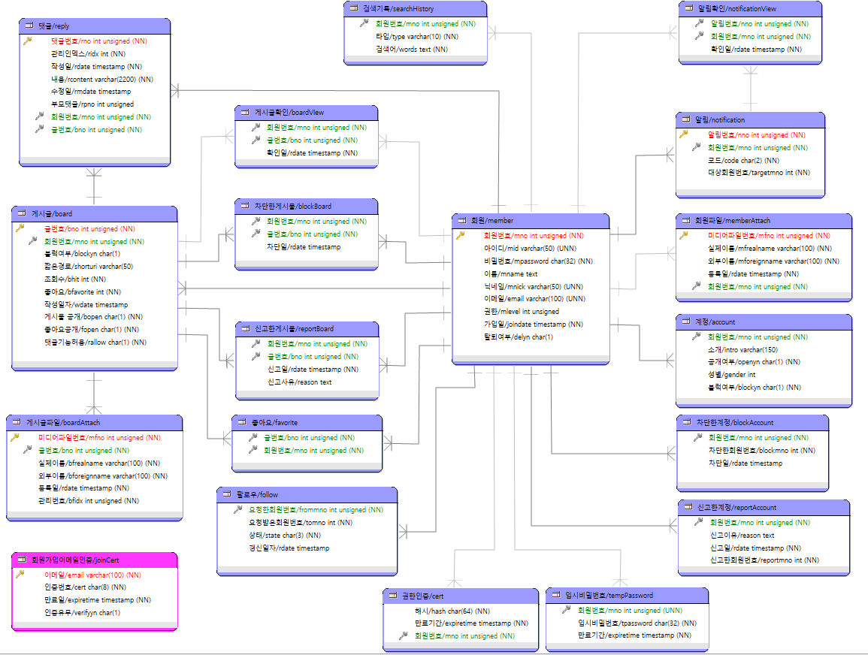
05

Slide 14

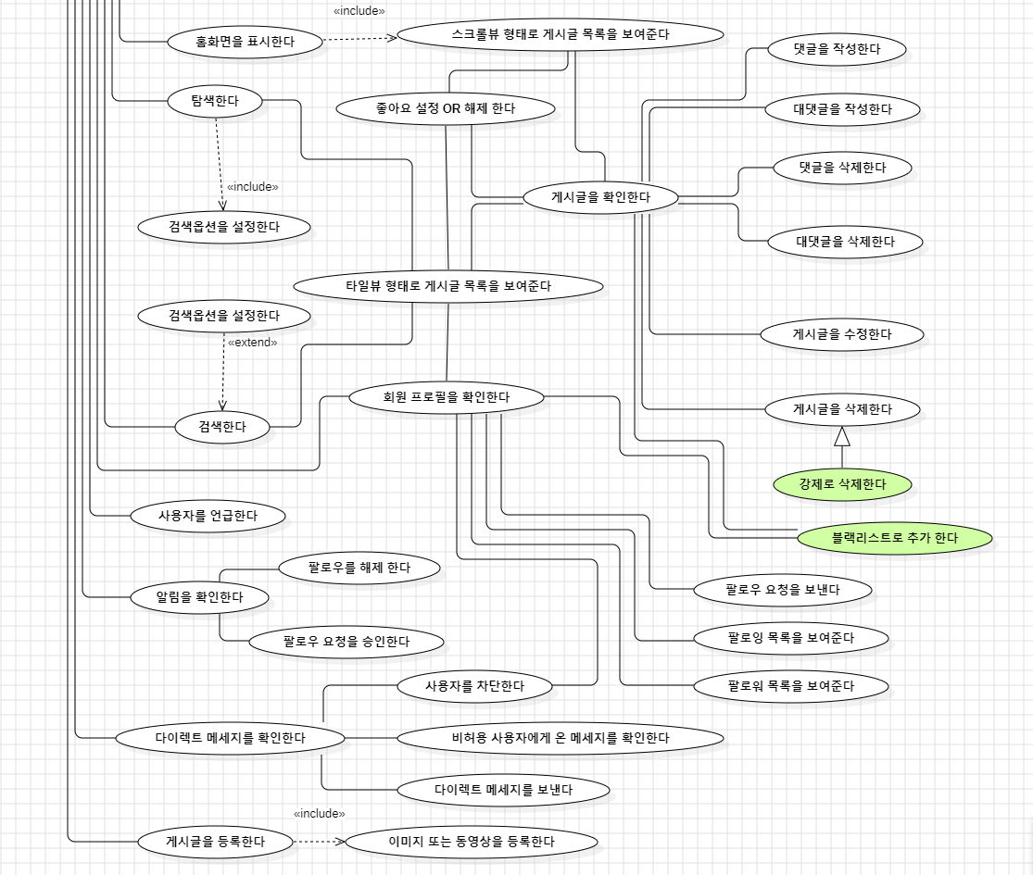
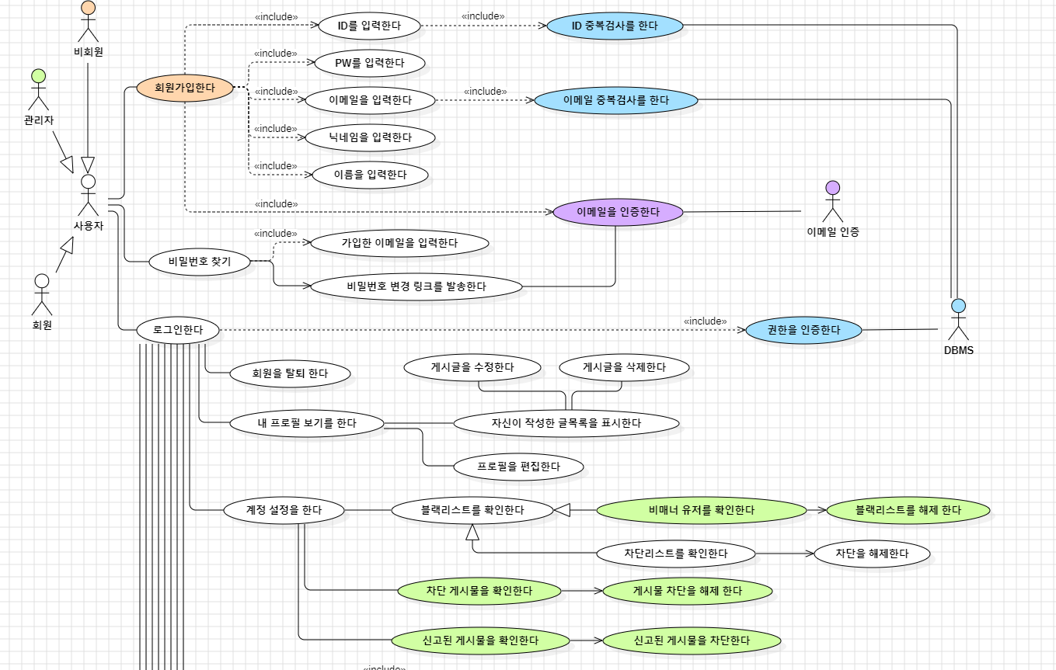
06
프로그램설계
UML(unified modeling language)
객체지향 소프트웨어 개발 과정에서 시스템 분석, 설계, 구현 등의 산출물을 명세화, 시각화,
문서화할 때 사용되는 모델링 기술과 방법론을 통합하여 만든 범용 모델링 언어다

Slide 15
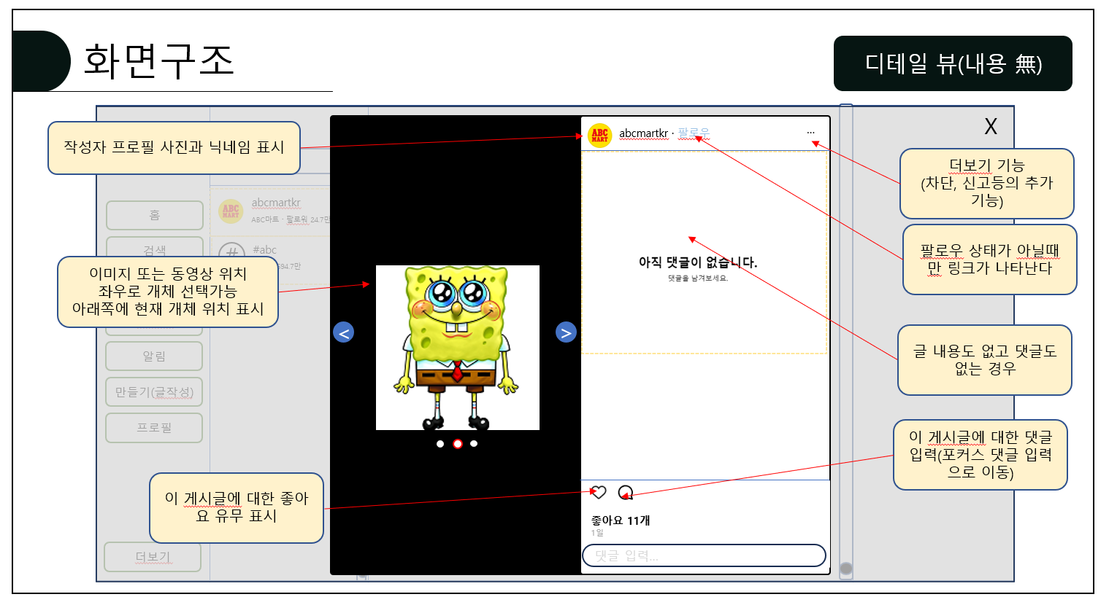
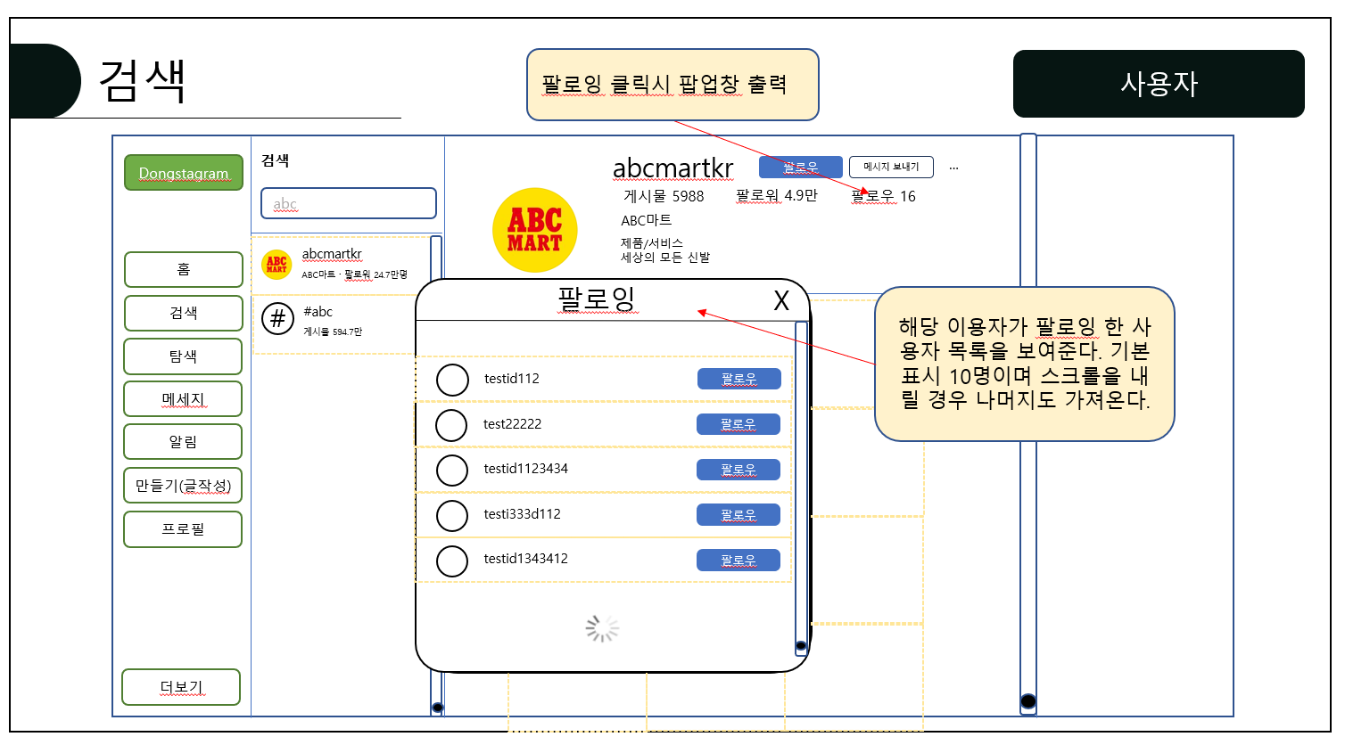
07
화면설계서

Slide 16

구현 기능

Slide 17

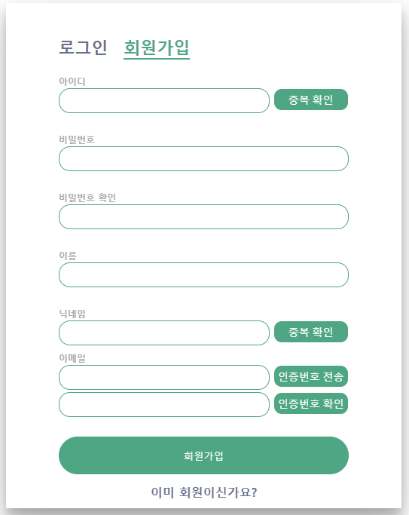
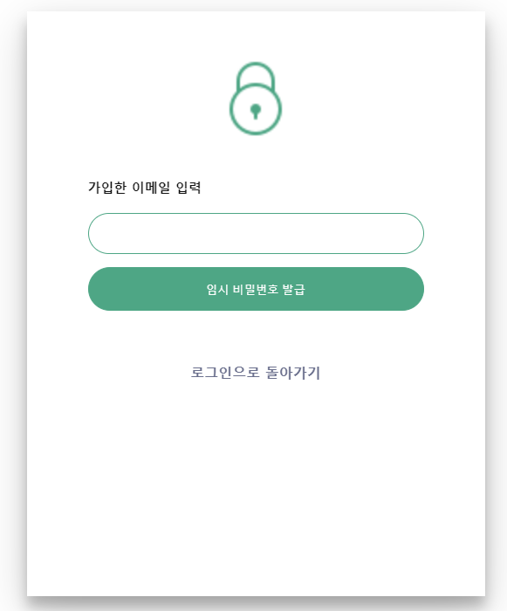
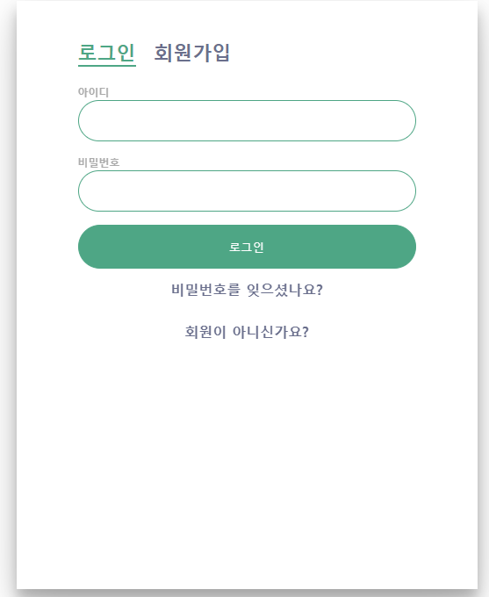
08
구현기능
구현기능

Slide 18
08
구현기능
구현기능
비로그인시 동스타그램
이용불가
?를 활용한 이메일
인증

Slide 19

08
구현기능
구현기능
홈화면
?를 활용한 이메일
인증

Slide 20

08
구현기능
구현기능
검색
해시코드로
검색?

Slide 21

08
구현기능
구현기능
알림
사용자에게
알림이오면울린다

Slide 22

08
구현기능
구현기능
만들기
게시물을 만든다

Slide 23

08
구현기능
구현기능
프로필

Slide 24

08
구현기능
구현기능
더보기
계정설정

Slide 25
구현기능

Slide 26




발표자/팀이름
김건승/Dongstagram

